Slide 1


GRUPO 10 PROTOCOLOS
Campo Jesus Eduardo
Gutierrez Jonathan
Salazar Carolina
Sobol Zoe

Slide 2

01
¿QUÉ ES UN PROTOCOLO?
03
OTROS PROTOCOLOS
02
MODELO TCP/IP
04
DIRECCIÓN IP

Slide 3
¿QUÉ SON LOS PROTOCOLOS DE RED?
01
Son las normativas y criterios que fijan cómo deben comunicarse los diversos componentes de un sistema de interconexión por el cual los dispositivos se conectan en red y pueden intercambiar datos

Slide 4

CUÁLES SON LOS PROTOCOLOS DE RED EXISTENTES?
Con el paso de los años se han desarrollado distintos protocolos de red para cada una de las formas de comunicación

Slide 5
MODELO TCP/IP
02

Slide 6
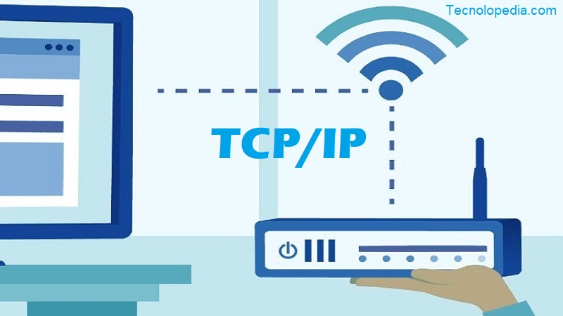
Modelo TCP/IP
proviene de los nombres de dos protocolos importantes, consiste en la combinación de ambos, estos son la base de las redes informáticas modernas.
TCP
1
2
IP
DHCP
3
4
HTTP

Slide 7
TCP/IP
TCP: hace referencia al protocolo de control de transmisión que permite la comunicación confiable entre computadoras, garantizando el establecimiento de la conexión, la transferencia de datos y la finalización de la conexión.
IP: el protocolo de internet permite enviar los datos en paquetes direcciónables a las distintas computadoras de la red.

Slide 8
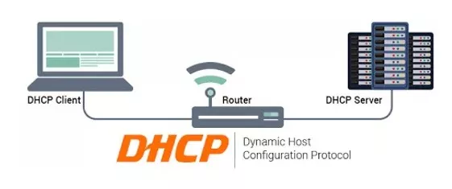
DHCP
Es el protocolo encargado de asignar las direcciones IP

Slide 9
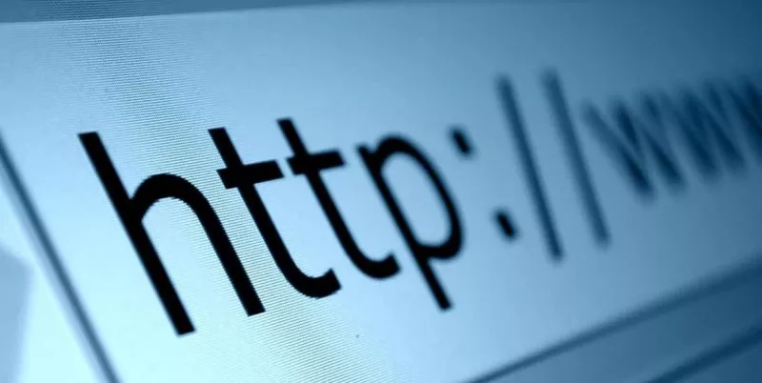
HTTP
Protocolo cliente-servidor que gestiona las transacciones web entre estas dos entidades

Slide 10
OTROS PROTOCOLOS
03

Slide 11
OTROS PROTOCOLOS
DNS
UDP
FTP
Su función principal es “traducir” los nombres de los dominios que estamos acostumbrados, en identificadores binarios asociados con los equipos conectados a la red o direcciones IP
Su función es permitir el envío de datagramas a través de la red sin que se haya establecido previamente una conexión ya que el propio datagrama incorpora suficiente información de direccionamiento en su cabecera.
Se utiliza en la transferencia de archivos

Slide 12
OTROS PROTOCOLOS
SSH
HTTPS
SMTP
IMAP/POP3
Es un protocolo que provee un canal seguro para la transmisión de datos sobre una red no segura.
Destinado a la transferencia segura de datos e hipertexto.
Destinado al envío/recepción de correos electrónicos

Slide 13
DIRECCION
IP
04

Slide 14
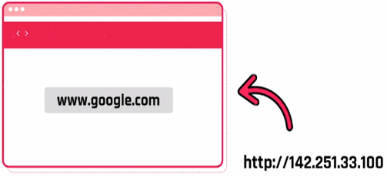
Direccion IP
Internet protocol
Dirección única de cada dispositivo conectado a internet, representa la ubicación dentro del internet o una red.
Cuando se tipea la página web en un buscador por ejemplo, el navegador traduce esta pagina al ip correspondiente.
Fuente: Digital House – Clase 13, Protocolos de internet

Slide 15
IPv4
Es una dirección ip de cadena de números separados por puntos, conjunto de 4 números de 32 bits
El número ip es un conjunto de 3 números llamados octetos, cada uno separado por un punto. Cada octeto es de 8 bits, permitiendo números del 0 al 255.
El la cuarta versión del protocolo IP
RED |  |  | HOST
192 | 168 | 32 | 1
Posee dos partes, una que identifica la red, y una para el dispositivo host.

Slide 16
Caracteristicas
La parte que identifica a la red varía dependiendo de sus clases:
Contiene solo un octeto para red, el resto es el host; usada para empresas grandes.
Clase A
Clase B
Clase C
1.0.0.0 Hasta 126.255.255.255
128.0.0.0 Hasta 191.255.255.255
192.0.0.0 Hasta 223.255.255.255
Tiene 2 octetos habilitados para host, mediana, usados en redes de Universidad y similares. 2 Octetos para Red.
Solo un octeto habilitado para host, pequeña, usada para red privadas de hogar.
Fuente: Digital House – Clase 13, Protocolos de internet

Slide 17
Red Publica - Red Privada
IP Publica |  | IP Privada
La dirección IP debe ser siempre única |  | Pueden ser reutilizadas, para comunicación de redes internas
Sirven para identificarnos en el internet |  | Los 3 primeros octetos son de la red, el final para el host
Permite la comunicación con redes externas |  | Permite identificar un dispositivo en una red privada
IP Dinamica: Se asigna mientras el dispositivo esté funcionando
IP Estática: Se asigna de manera fija, aunque se apague el dispositivo

Slide 18
Mascara de Subred
192.168.1.2
192.168.1.3
192.168.1.4
Numeros de IP
Una subred es una combinacion de numeros para delimitar el alcance de una red de dispositivos.
Facilita la existencia de más IP disponibles para la red. Y distinguir entre direcciones IP. Ej:
Permite identificar las partes que corresponden a la red y las que corresponden al Host en una IP
255.255.255.0
Mascara de Subred
La máscara asigna un valor 225 a la parte de la dirección IP que no varía, asigna 0 a la variable
Fuente: Digital House – Clase 13, Protocolos de internet

Slide 19
IPv6
Version 6 del PI
Permite que cada dispositivo conectado a internet tenga su propia IP unica
Se compone de 128 bits = 340 billones de ips únicas
8 grupos de 4 dígitos hexadecimales
Proporciona mayor seguridad al gestionar la encriptación y autenticación de host usando el Ipsec (internet protocol security)
Autoconfiguracion

Slide 20
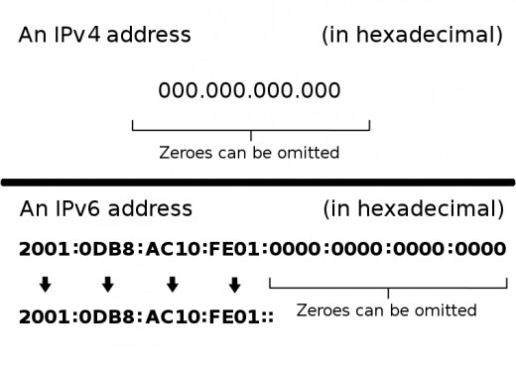
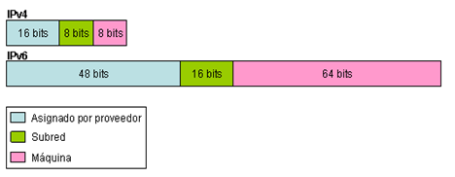
IPv6
Fuente: https://www.elmundo.es/imasd/ipv6/queesipv6.html
Fuente: https://blog.acens.com/general/lanzamiento-mundial-del-protocolo-ipv6/

Slide 21
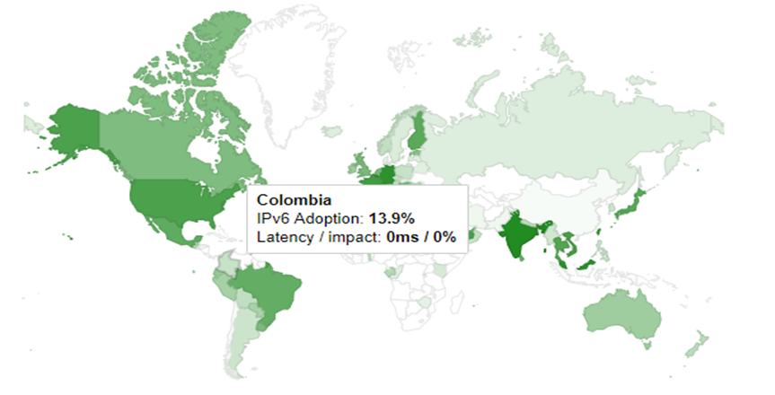
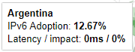
Adopción de ipv6 por país
Fuente: https://www.google.com/intl/en/ipv6/statistics.html#tab=per-country-ipv6-adoption

Slide 22
GRACIAS!

